Slide 1
«Χαϊδάρι. Πώς ν΄ ανιστορήσει κανείς τα ανιστόρητα;» Θανάσης Μερεμέτης, εκπαιδευτικός, 8/4/1944. Επισκεφθήκαμε το Μπλογκ 15, την απομόνωση της φυλακής του Χαϊδαρίου, στις 29 Ιανουαρίου 2016. Το τραγούδι του Μάρκου Βαμβακάρη είναι χαρακτηριστικό. Ξενάγηση: ο Διοικητής του Στρατοπέδου και οι μαθητές/τριες: Ναταλία Γκολφινοπούλου, Κωνσταντίνος Δενιόζος, Πέτρος Ελευθεριάδης, Άννα Ελευθερίου, Σωτήρης Ζώγας, Νεφέλη Μαλανδράκη

Slide 2
ΧΑΪΔΑΡΙ
3 Σεπτέμβρη 1943, οι Ιταλοί έφεραν τους πρώτους κρατούμενους στο Χαϊδάρι, διότι οι άλλες φυλακές είχαν γεμίσει. Το 1944 υπολογίζεται ότι οι κρατούμενοι έφτασαν τις 15000
Το στρατόπεδο του Χαϊδαρίου, στην αρχή ήταν ιταλικό και έπειτα εξελίχτηκε στο φριχτό στρατόπεδο των γερμανικών Es-Es, (SS), το φοβερότερο στην Ελλάδα κέντρο βασανιστηρίων και εξόντωσης των αγωνιστών της αντίστασης.
Από εδώ πέρασαν όλες οι αποστολές Ελλήνων Εβραίων, εκτός από τους Θεσσαλονικείς, στην πορεία τους για το Άουσβιτς
Από εδώ επέλεξαν οι ναζί κατακτητές, 200 κομμουνιστές κρατούμενους που εκτέλεσαν την Πρωτομαγιά 1944 στο Σκοπευτήριο της Καισαριανής
Σήμερα σώζεται το κτίριο της απομόνωσης, το φοβερό Μπλογκ 15

Slide 3
ΣΚΕΨΕΙΣ ΚΑΙ ΣΥΝΑΙΣΘΗΜΑΤΑ ΑΠΟ ΑΥΤΗΝ ΤΗΝ ΕΠΙΣΚΕΨΗ
Δεν ήταν μια ιστορία που μου έκανε εντύπωση αλλά η αντίθεση ανάμεσα σε δύο. Στην πρώτη, Γερμανοί στρατιώτες καίνε μια νεαρή κοπέλα από τους γοφούς μέχρι τη μέση, διότι εξέδιδε φυλλάδια σχετικά με την Αντίσταση. Στη δεύτερη, ένας ηλικιωμένος άνδρας παίρνει τη θέση ενός άγνωστου νεαρού άνδρα και εκτελείται. Διαφαίνονται οι δυο ακραίες «αποχρώσεις» του ανθρώπου: η μαύρη, η βαρβαρότητα και η κτηνωδία και στον αντίποδα η άσπρη, η αρετή και η αγνότητα, οι οποίες στη συγκεκριμένη περίπτωση εκφράζονται μέσω της αυτοθυσίας.
Δήμητρα Φίλιππα, Β3

Slide 4
Αν και δεν θυμάμαι το όνομα της κοπέλας, δεν πρόκειται να ξεχάσω ποτέ το βασανιστήριό της: οι Γερμανοί της έκαψαν τα γεννητικά όργανα. Την απάνθρωπη αυτή πράξη θα τη θυμάμαι ως μια φρικαλέα ανάμνηση, γιατί είναι πέρα από τα όρια της λογικής.
Παναγιώτης Αναγνωστόπουλος, Α1
Το πρόσωπο που με εντυπωσίασε ήταν ο στρατιώτης Κόβατς, που ήταν μόνο 18 χρονών. Απορώ πώς ένας έφηβος 18 χρονών είχε τόσο μίσος και μοχθηρία και τόσο άγριους τρόπους, που τον φοβόντουσαν όχι μόνο οι αιχμάλωτοι αλλά και οι Γερμανοί ανώτεροί του. Φαίνεται πως αυτός ο άνθρωπος δεν δέχθηκε ποτέ αγάπη από τους δικούς του ανθρώπους.
Βασιλική Μισκεδάκη, Α2

Slide 5
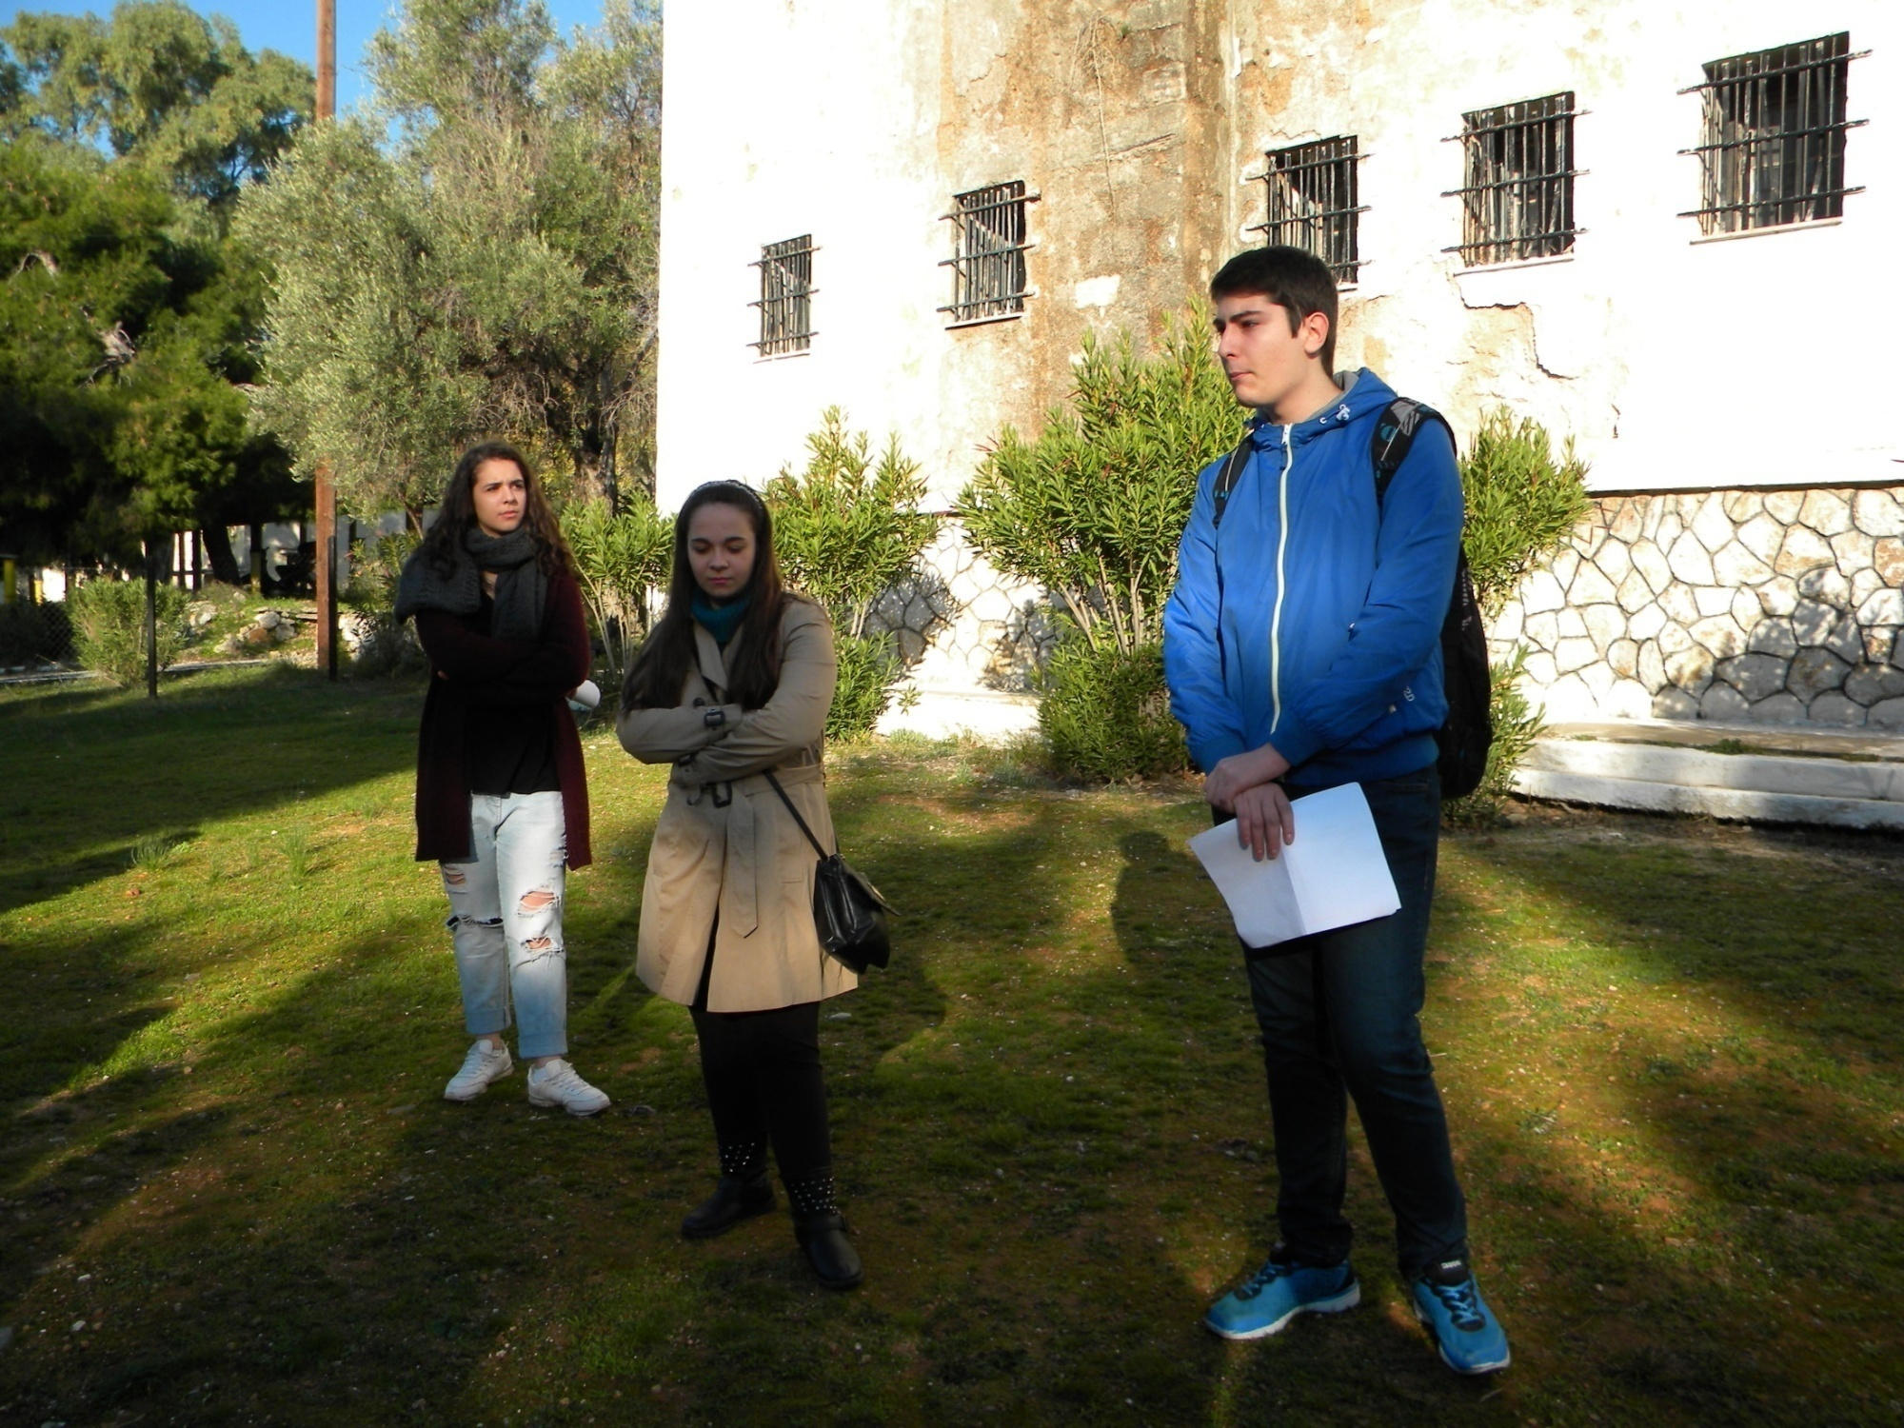

Slide 6
Όλες οι ιστορίες μου κίνησαν εξίσου το ενδιαφέρον, διότι η καθεμιά από αυτές χαρακτηρίζει την προσωπικότητα και τη θέληση των ανθρώπων για την ελευθερία. Αυτή που μου φάνηκε άκρως συγκινητική ήταν όταν ένα κοριτσάκι 10 χρονών ήταν μοναχό του και ένας άντρας το πρόσεξε και το φρόντισε, ώσπου έφυγε και μεταφέρθηκε σε άλλο μέρος.
Νεφέλη Τσαγκάρη, Β3
Μια από τις ιστορίες που με συγκλόνισε ήταν αυτή με το μικρό εβραιόπουλο που ζήτησε από το γιατρό που την φρόντιζε να γίνει πατέρας και θείος της, κάτι που δείχνει τη μοναξιά των παιδιών σε πόλεμο.
Άννα Ελευθερίου, Β1

Slide 7
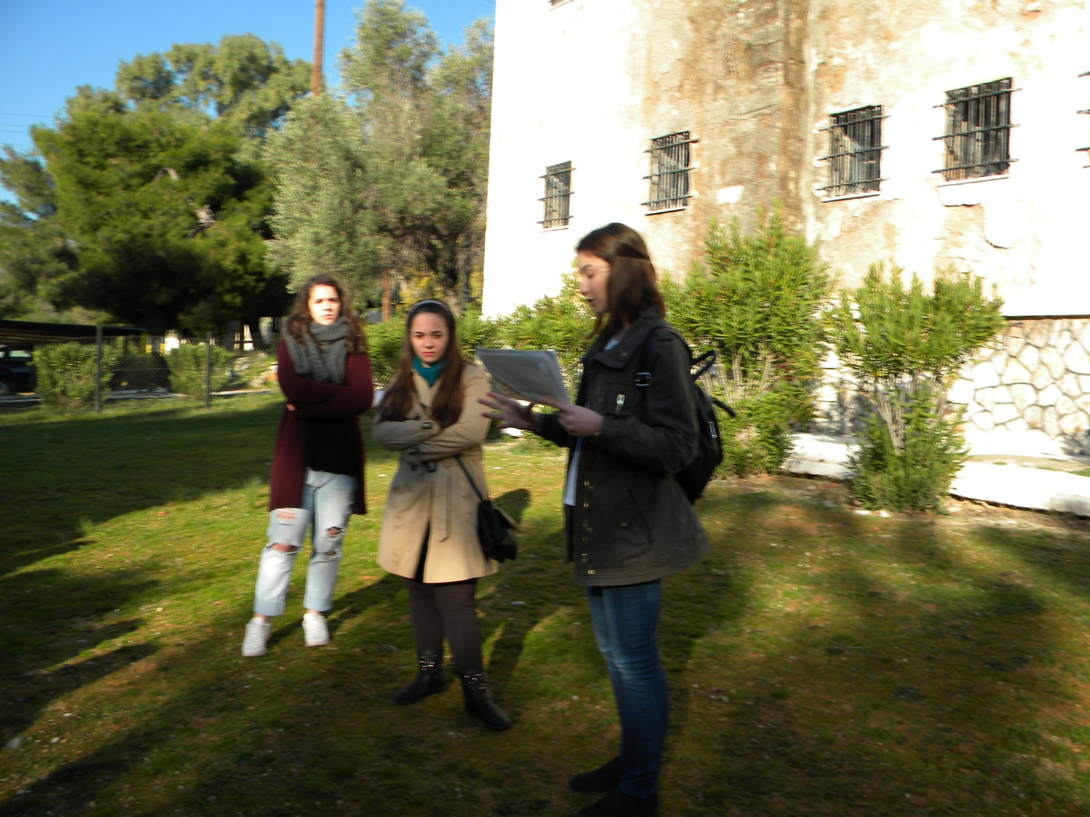

Slide 8
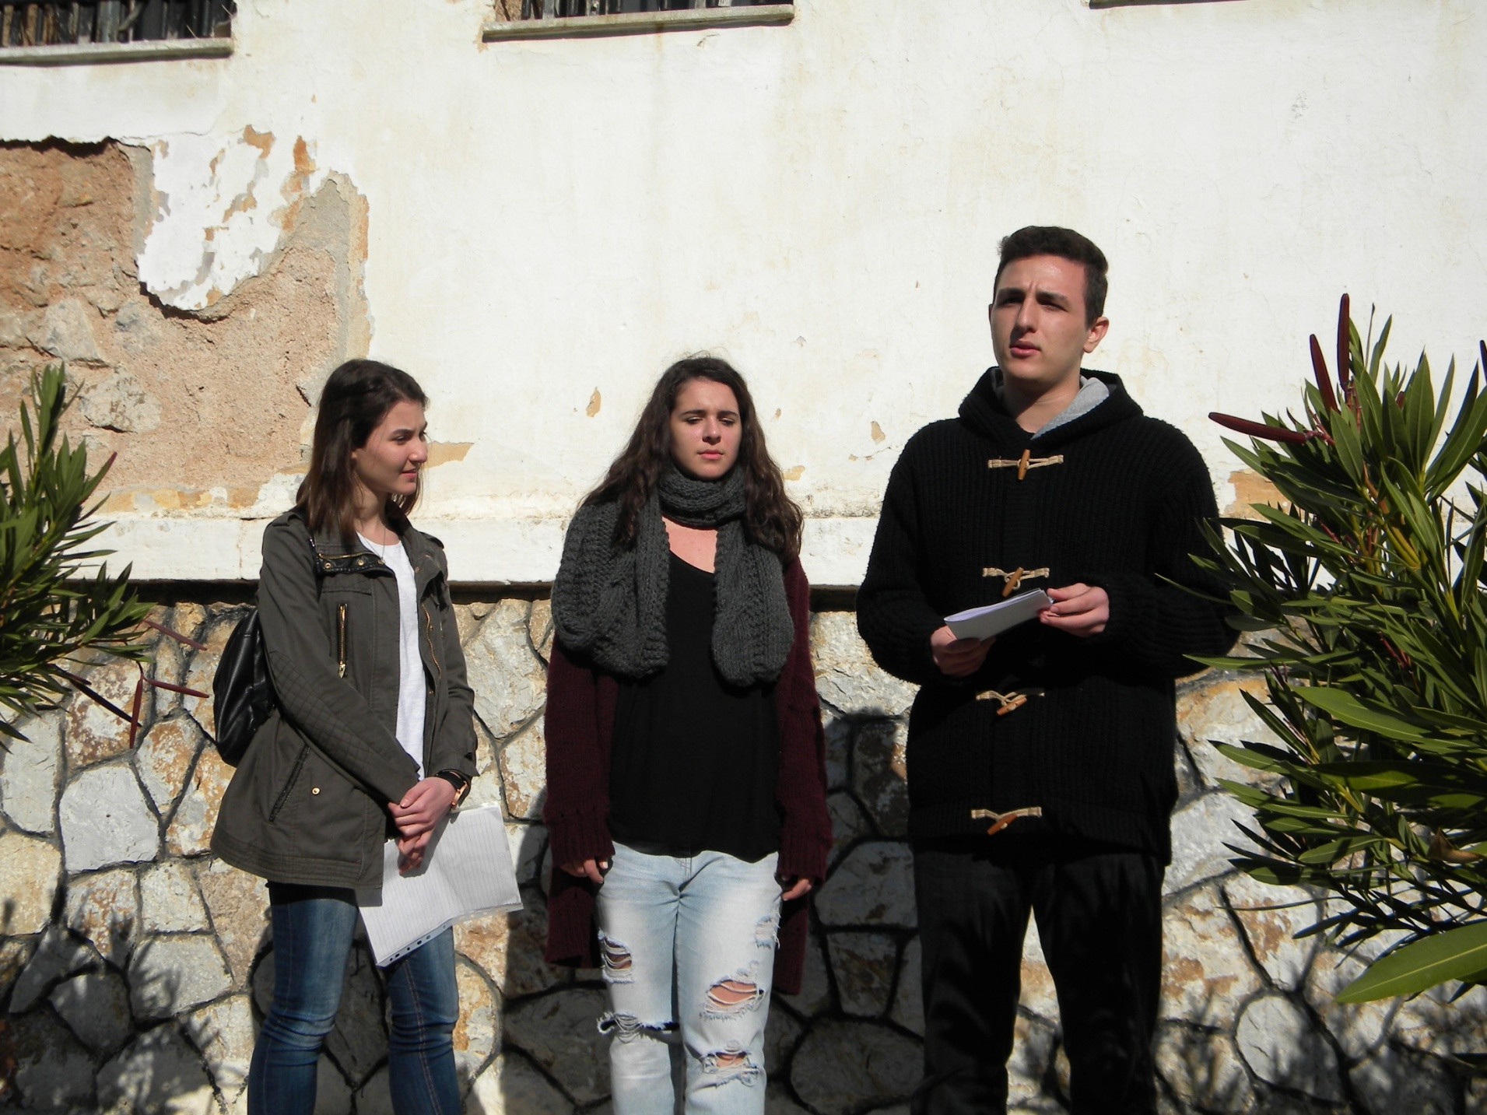

Slide 9
Στην αρχή ένιωσα μια ελαφριά λύπη και ψυχοπλάκωση στη θέα του ερειπίου, ιδιαίτερα με τα κάγκελα. Έκαναν το κτίριο να φαντάζει στοιχειωμένο, με γκρίζα, πληγωμένα χέρια να ξεχειλίζουν.
Γνήσια και έντονη φρίκη μου προκάλεσε η ιστορία της γυναίκας που βασάνισαν, έγδυσαν και έκαψαν τα γεννητικά της όργανα. Ύστερα την πέταξαν σαν άψυχο μπετόν. Οι λόγοι που τρόμαξα είναι προφανείς: απλά, δεν θέλω να διανοηθώ τον πόνο και το κόστος της μετέπειτα απώλειας.
Κέλλυ Πολυδώρου, Β3

Slide 10
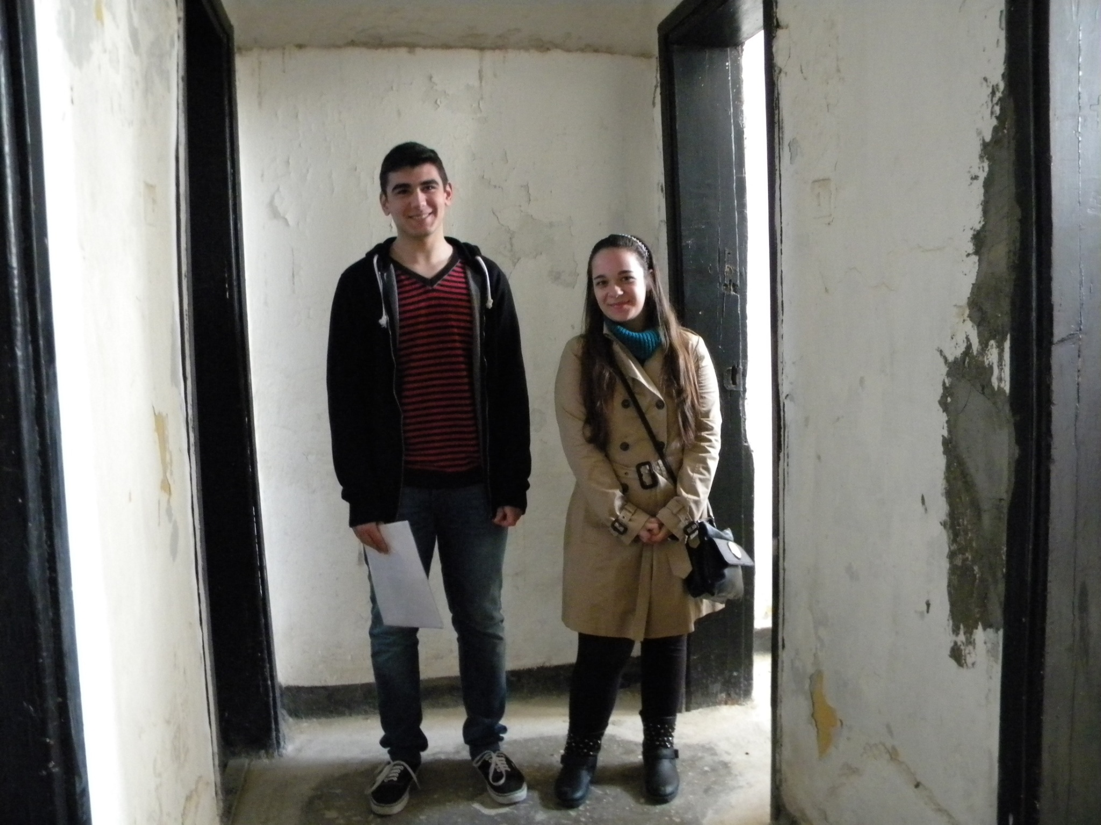

Slide 11
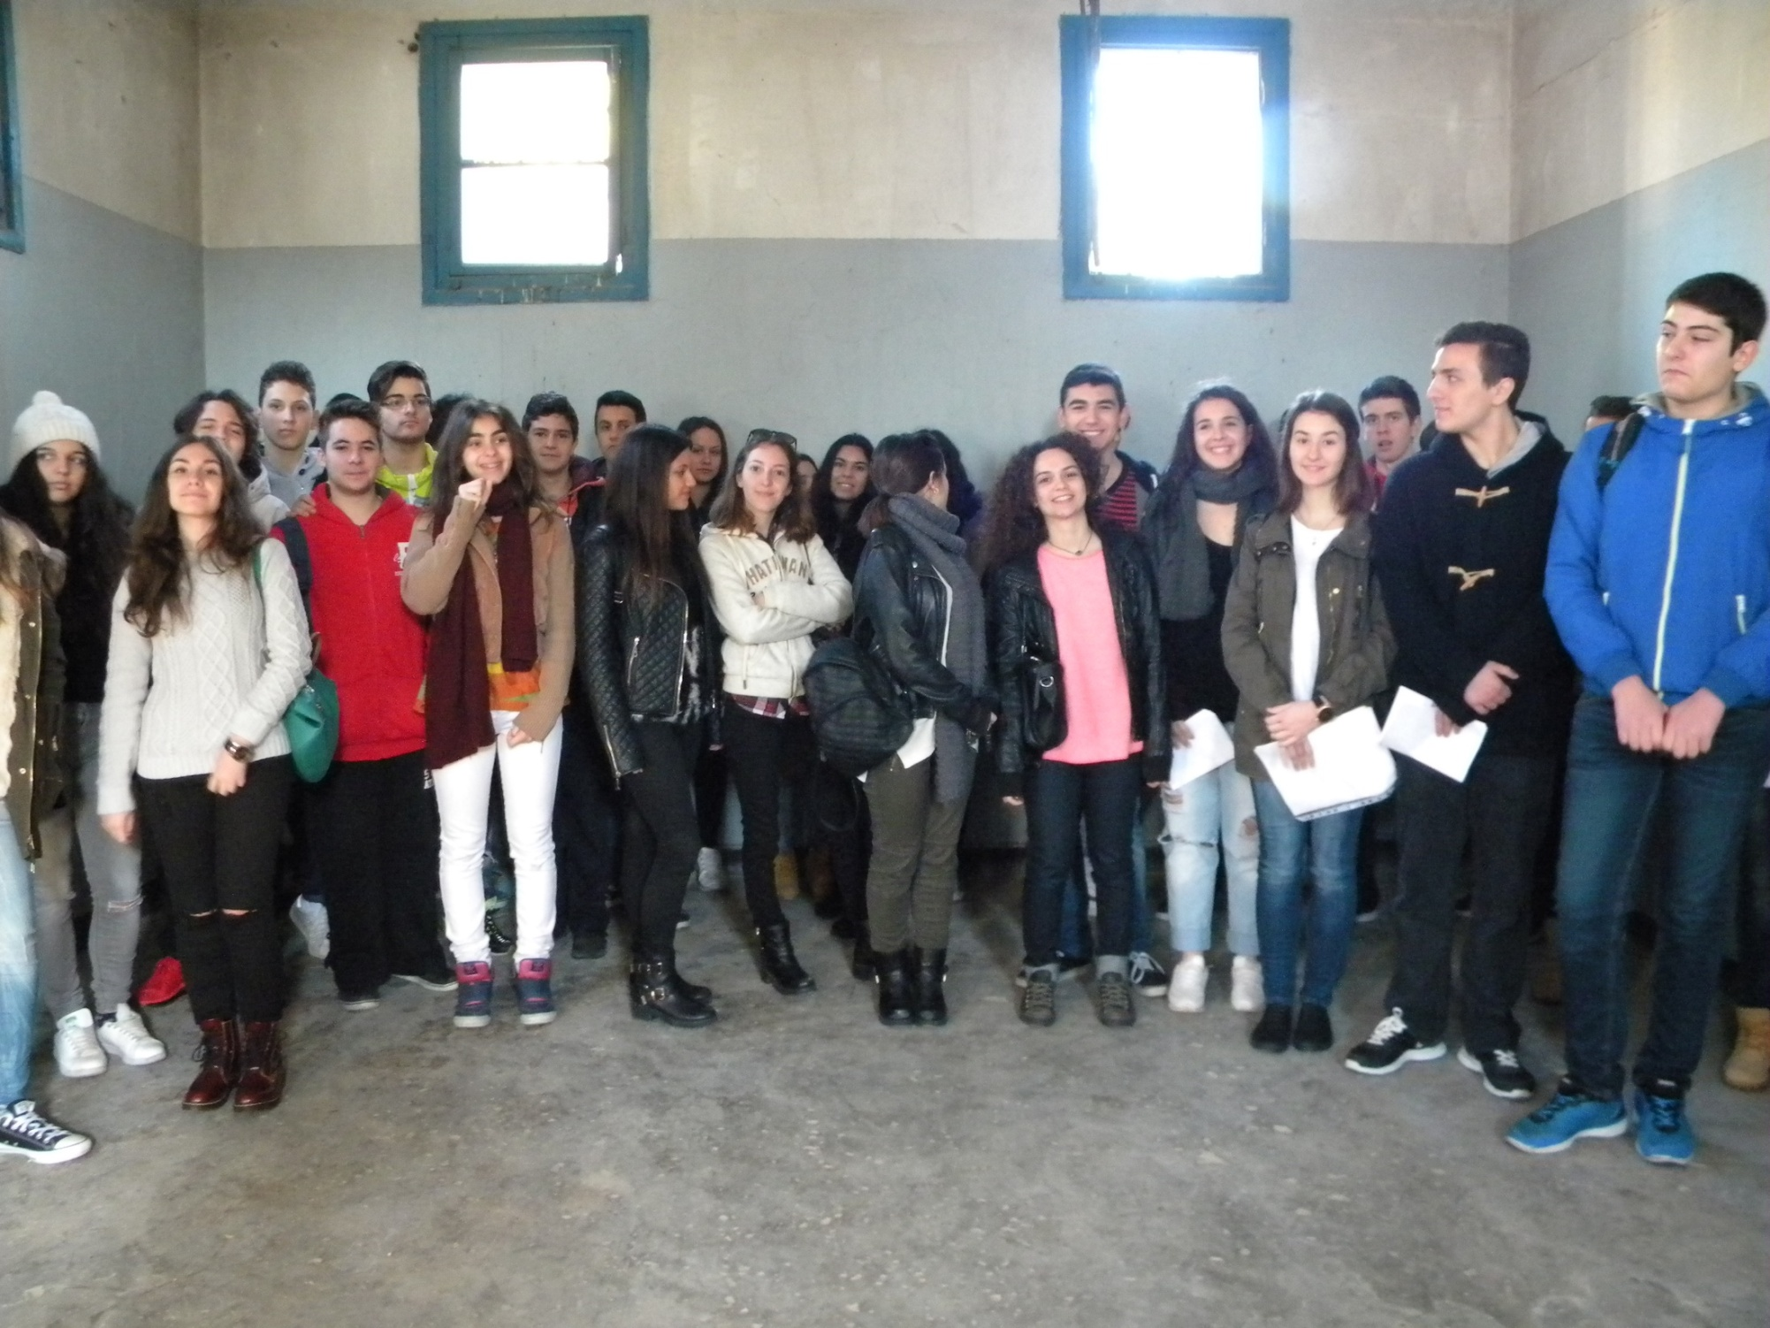

Slide 12
Όταν έβλεπα τα δένδρα που είχαν φυτευτεί και το καταπράσινο γρασίδι και ενώ διάβαζα τα εμψυχωτικά σημειώματα που έστελναν οι μελλοθάνατοι στους δικούς τους, μου δημιουργήθηκαν θετικά συναισθήματα. Όταν όμως μπαίνεις στο κτίριο και ακούς τις φρικτές ιστορίες και τα βασανιστήρια, τα συναισθήματα μετατρέπονται κατευθείαν σε τρόμο και στεναχώρια.
Σωτήρης Ζώγας, Β1

Slide 13
Από αυτήν την επίσκεψη μάθαμε πολλά για τη φύση του ανθρώπου και για το πόσο απάνθρωπος και βίαιος μπορεί να γίνει. Από τη άλλη, συνειδητοποιήσαμε ότι οι απάνθρωπες συνθήκες συχνά κάνουν τον άνθρωπο πιο δυνατό και του δίνουν το κουράγιο να οδηγηθεί στο θάνατο με ελεύθερη ψυχή, «ελεύθερος πολιορκημένος».
Στέλλα Καπάι, Α2

